Slide 1
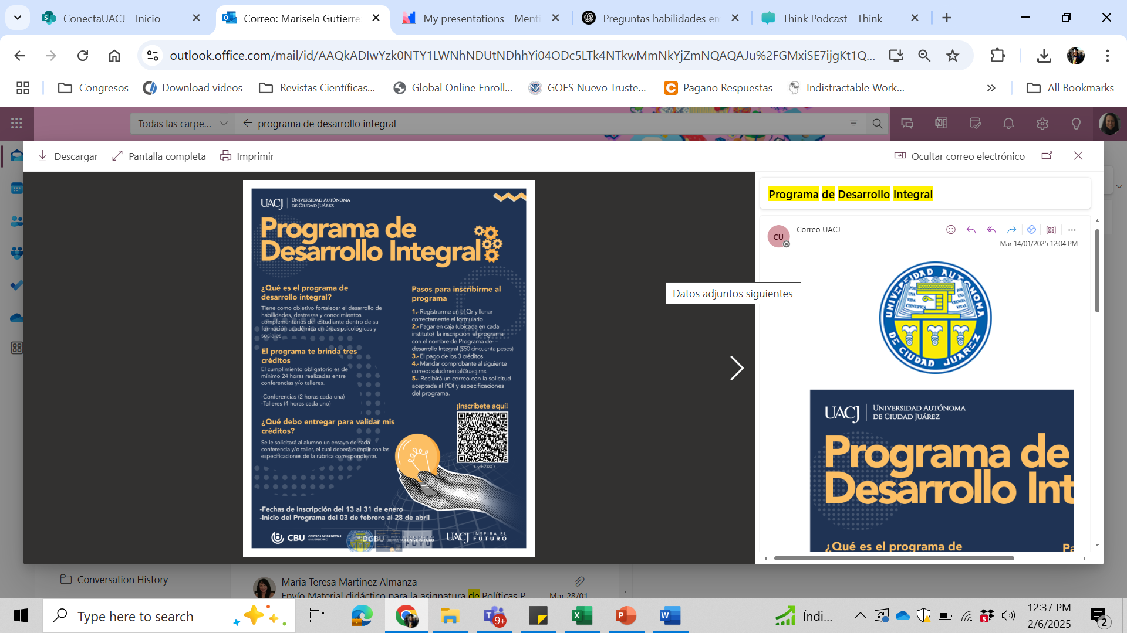
Habilidades sociales para universitarios
Dra. Marisela Gutiérrez Vega
Jueves 20 de feb, 2025

Slide 2
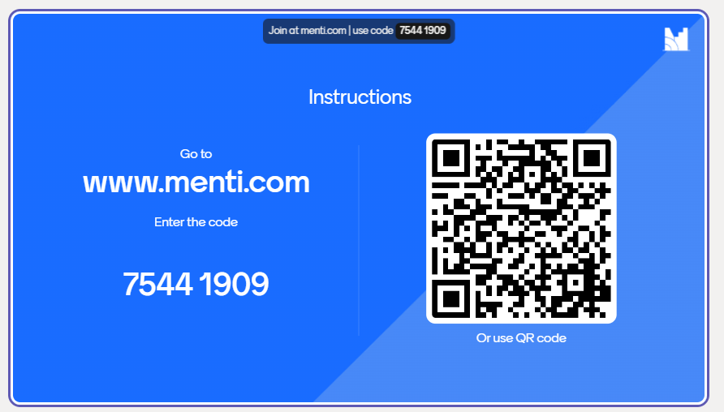
Vamos a conocernos

Slide 3

Esquema
Definición
Componentes de habilidades sociales
Tipo de habilidades sociales
Importancia de las habilidades sociales
Beneficios de las habilidades sociales
Relación con el bienestar psicológico
Habilidades sociales y ejemplos
Recomendaciones para mejorar las habilidades sociales
Preguntas de cierre

Slide 4
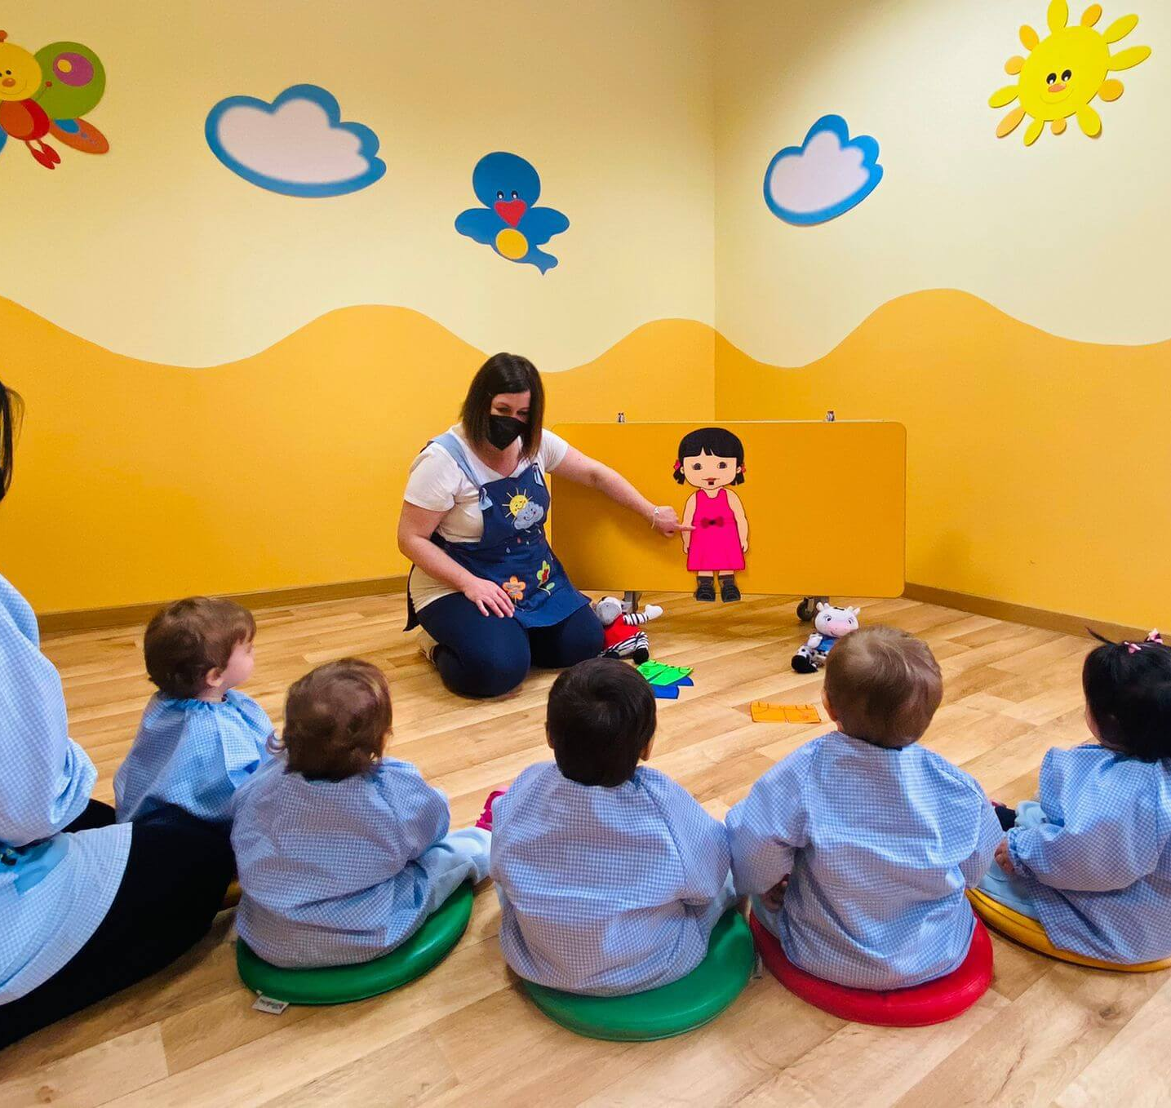
Experiencia personal de las habilidades sociales – P1
Comunicación para la resolución de conflictos – asertividad, comunicar necesidades, honestidad
Notes:
Rutina de todos los días--- dormir siesta--- en casa no dormía hasta pasadas las 10 o 11pm.
Pensé que era momento de moverlo a otra escuelita
Hizo examen de admisión, ese mismo día me dijeron que era satisfactorio para ingresar, pero decidí no pagar aún.
Pensé en que debía tener una atención con la escuelita donde estaba para avisar en diciembre que en enero ya no volvería, pensé en si debería realmente ser honesta con la razón verdadera: y decidí serlo.
Avisé y no recibí respuesta, pero un día o dos después me recibe la directora y platica conmigo.

Slide 5
Introducción a las Habilidades Sociales
Definición: Conjunto de conductas que permiten mantener relaciones interpersonales positivas.
Incluyen la comunicación efectiva, la empatía, la cooperación, la asertividad y la resolución de conflictos.
Estas capacidades permiten a los jóvenes interactuar adecuadamente con los demás y construir relaciones saludables.

Slide 6
Componentes de las habilidades sociales

Slide 7
Componentes de las habilidades sociales
Componentes cognitivos
Componentes conductuales
Componentes fisiológicos
Componentes verbales
Componentes no verbales

Slide 8
Componentes cognitivos
Autoconciencia: es el reconocimiento y la comprensión de nuestros propios pensamientos y emociones.
Toma de perspectiva: es la capacidad para ver situaciones desde el punto de vista de otra persona.
    Empatía
Evaluación social: es la habilidad para interpretar y entender las señales sociales de los demás.
Notes:
Autoconciencia
La autoconciencia se refiere a la capacidad de reconocer y comprender las propias emociones, pensamientos y valores, y cómo influyen en el comportamiento. Los estudiantes que son autoconcientes son capaces de identificar sus fortalezas y debilidades, lo que les permite desarrollar una autoestima saludable y establecer metas personales realistas.
Empatía: es la capacidad de entender y compartir los sentimientos de los demás. Los estudiantes empáticos son más capaces de construir relaciones positivas, mostrar compasión y comprender diferentes perspectivas. La empatía también es fundamental para la resolución de conflictos, ya que permite a los estudiantes considerar las necesidades y sentimientos de los demás al tomar decisiones.

Slide 9
Componentes conductuales
Comunicación verbal: es el uso efectivo del lenguaje para expresar pensamientos, sentimientos y necesidades, como la comunicación asertiva.
Comunicación no verbal: el uso de gestos, expresiones faciales, la postura y el tono de voz para comunicar.
Habilidades de escucha: atender activamente y responder adecuadamente a los demás.

Slide 10
Componentes conductuales
Asertividad: expresión de opiniones, deseos y sentimientos de manera directa, honesta y respetuosa.
Toma de decisiones responsable: capacidad de tomar decisiones que son éticas, seguras.
Notes:
Toma de decisiones responsable
La toma de decisiones responsable implica la capacidad de tomar decisiones que son éticas, seguras y que consideran las posibles consecuencias a largo plazo. Los estudiantes que toman decisiones responsables son más capaces de evaluar las opciones, considerar los posibles resultados y actuar de manera que beneficie a ellos mismos y a los demás.

Slide 11
Componentes fisiológicos
Autorregulación: capacidad para manejar y controlar las propias emociones y comportamientos en diferentes situaciones.
Respuestas de estrés: tiene que ver con cómo el cuerpo reacciona en situaciones sociales estresantes o con una alta demanda de recursos.
Notes:
Autorregulación
La autorregulación es la capacidad de manejar las emociones y comportamientos de manera efectiva. Esto incluye la capacidad de controlar los impulsos, manejar el estrés y perseverar en la consecución de metas a pesar de los desafíos. Los estudiantes que poseen una buena autorregulación son más capaces de mantener la calma bajo presión, tomar decisiones reflexivas y resolver problemas de manera eficaz.
Empatía: es la capacidad de entender y compartir los sentimientos de los demás. Los estudiantes empáticos son más capaces de construir relaciones positivas, mostrar compasión y comprender diferentes perspectivas. La empatía también es fundamental para la resolución de conflictos, ya que permite a los estudiantes considerar las necesidades y sentimientos de los demás al tomar decisiones.

Slide 12
Componentes verbales
Tono de voz: el tono y la inflexión que utilizamos a la hora de expresarnos.
Claridad: es la habilidad para expresar ideas de manera clara y comprensible.
Feedback verbal: tiene que ver con dar y recibir retroalimentación de manera constructiva cuando interactuamos con otros.

Slide 13
Componentes no verbales
Contacto visual: mantener una mirada adecuada durante las interacciones.
Expresiones faciales: el uso de la cara para mostrar emociones y reacciones ante los demás.
Lenguaje corporal: el uso del cuerpo para comunicar sentimientos y actitudes, entre otras expresiones.

Slide 14
Tipo de habilidades sociales

Slide 15
Tipo de habilidades sociales
Habilidades básicas
Habilidades avanzadas
Habilidades afectivas
Habilidades alternativas a la agresión
Habilidades para hacer frente al estrés
Habilidades de planificación

Slide 16

Tipos de Habilidades Sociales
Habilidades básicas
Escuchar, iniciar y mantener una conversación, formular una pregunta, dar las gracias.

Slide 17
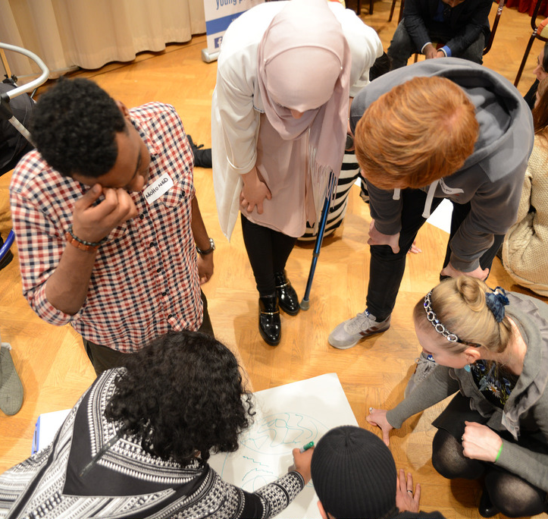
Habilidades avanzadas
Pedir ayuda, participar en un debate, dar y seguir instrucciones, formular un reclamo.

Slide 18
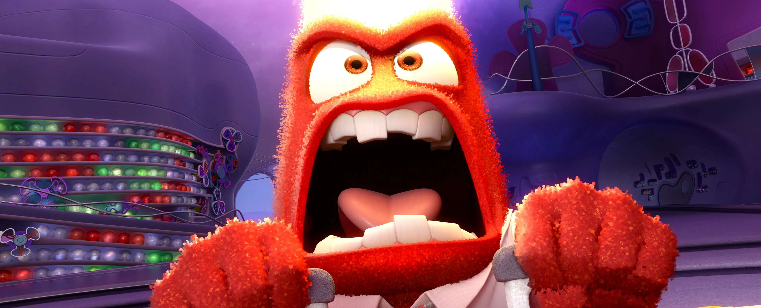
Habilidades afectivas
Conocer y expresar los sentimientos, enfrentarse al enfado de los demás, expresar afecto, resolver el miedo.

Slide 19

Habilidades alternativas a la agresión
Pedir permiso, negociar, debatir, defender los propios derechos, desarrollar el autocontrol.

Slide 20
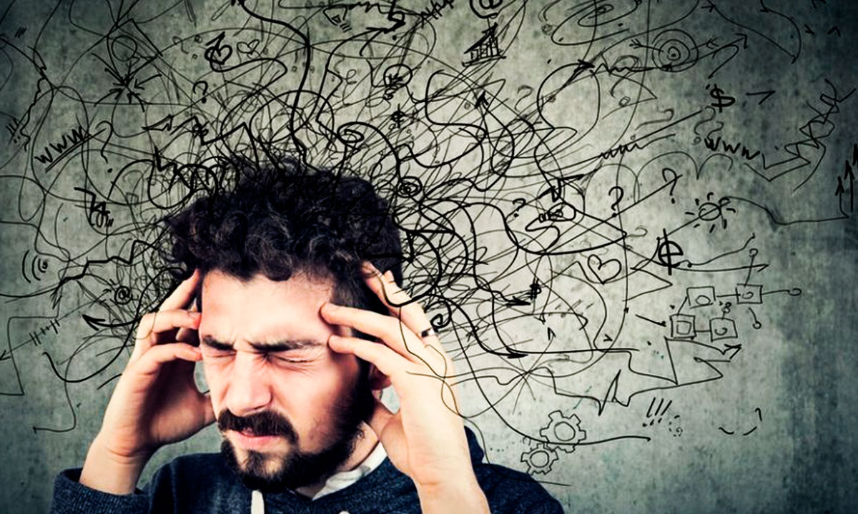
Habilidades para hacer frente al estrés
Lidiar con la frustración, responder a una crítica, enfrentar las presiones, aceptar las situaciones adversas.

Slide 21
Habilidades de planificación
Capacidad de definir metas
Tomar decisiones y crear estrategias para el futuro
Establecer un plan de acción. Decidir el orden de las actividades y asignar recursos
Son una función ejecutiva del cerebro que se encuentra en el córtex prefrontal.

Slide 22
importancia de las habilidades sociales en la universidad

Slide 23
Desarrollo integral y bienestar emocional
Contribuye al bienestar social y a la autorregulación emocional, la empatía, la resolución de conflictos y la toma de decisiones responsables.
Los estudiantes que poseen estas habilidades son más capaces de enfrentar el estrés, superar la frustración y mantener relaciones interpersonales positivas.
Notes:
Las habilidades socioemocionales son esenciales para el desarrollo integral de los estudiantes. No solo afectan su bienestar emocional, sino que también tienen un impacto significativo en su éxito académico y en su capacidad para participar de manera efectiva en la comunidad escolar.

Slide 24
Rendimiento académico
Estudios han demostrado que las habilidades socioemocionales están estrechamente relacionadas con el rendimiento académico.
Los estudiantes emocionalmente competentes tienden a estar más concentrados, motivados y comprometidos con su aprendizaje.
Tienen menos probabilidades de problemas de comportamiento, lo que contribuye a un ambiente de aprendizaje positivo y productivo.

Slide 25
Participación y colaboración en el aula
Las habilidades socioemocionales son fundamentales para la participación y la colaboración en el aula.
Los estudiantes que son capaces de trabajar en equipo, comunicarse de manera efectiva y resolver conflictos de manera constructiva tienen más probabilidades de prosperar en entornos colaborativos.
Estas habilidades son esenciales para el éxito en la vida profesional y personal.
Notes:
Estas habilidades no solo son importantes para el éxito académico, sino que también son esenciales para el éxito en la vida profesional y personal.

Slide 26
Relación con el bienestar psicológico

Slide 27
Relación con el Bienestar Psicológico
Las habilidades sociales juegan un papel fundamental en la salud mental y el bienestar emocional de los jóvenes.
Su desarrollo adecuado se asocia con una mejor adaptación en diferentes ámbitos de la vida, mientras que su deficiencia puede incrementar el riesgo de problemas psicológicos.

Slide 28
Relación con el Bienestar Psicológico
Impacto Positivo en el Bienestar Psicológico
Mayor autoestima y autoconfianza: Los jóvenes que poseen buenas habilidades sociales tienden a percibirse de manera más positiva, ya que logran establecer relaciones satisfactorias y sentirse aceptados por su entorno.

Slide 29
Relación con el Bienestar Psicológico
Reducción del estrés y la ansiedad: La capacidad de comunicarse eficazmente y resolver conflictos de manera asertiva disminuye la incertidumbre y la tensión en las interacciones sociales.
Mejor regulación emocional: La empatía y la comprensión de emociones propias y ajenas facilitan el manejo del enojo, la frustración y la tristeza.

Slide 30
habilidades sociales y ejemplos prácticos

Slide 31
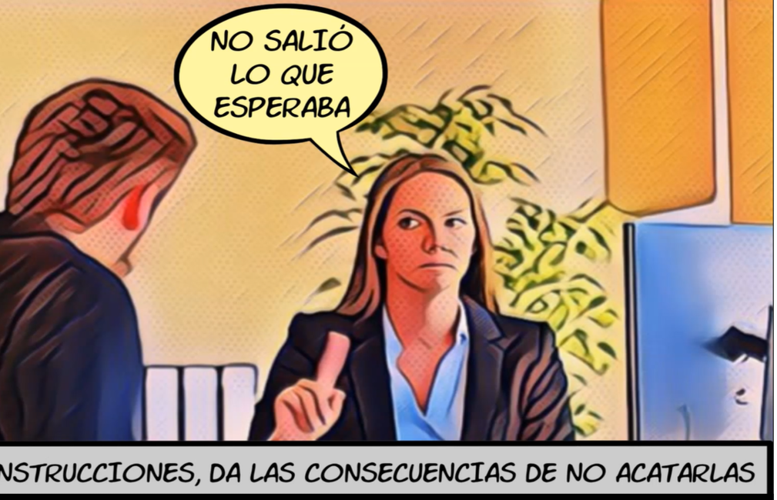
Manejo de críticas en el trabajo

Slide 32
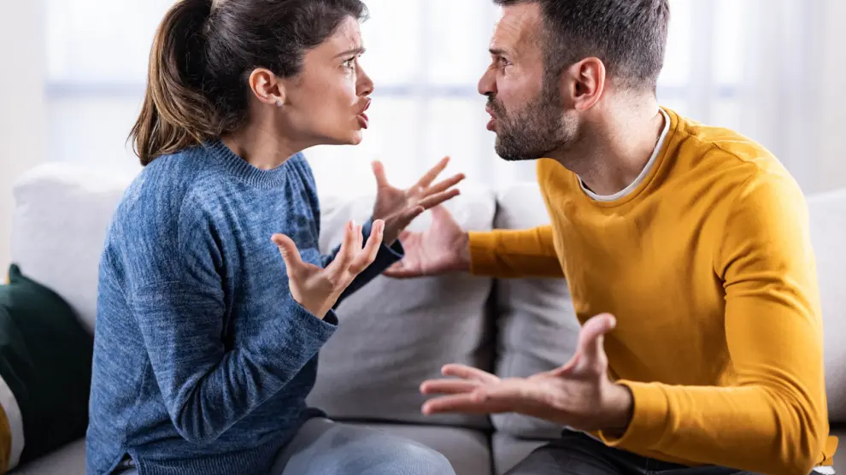
Discusión con tu pareja

Slide 33

Gestión de emociones en situaciones estresantes

Slide 34

Participación en un equipo deportivo o un grupo de ocio

Slide 35
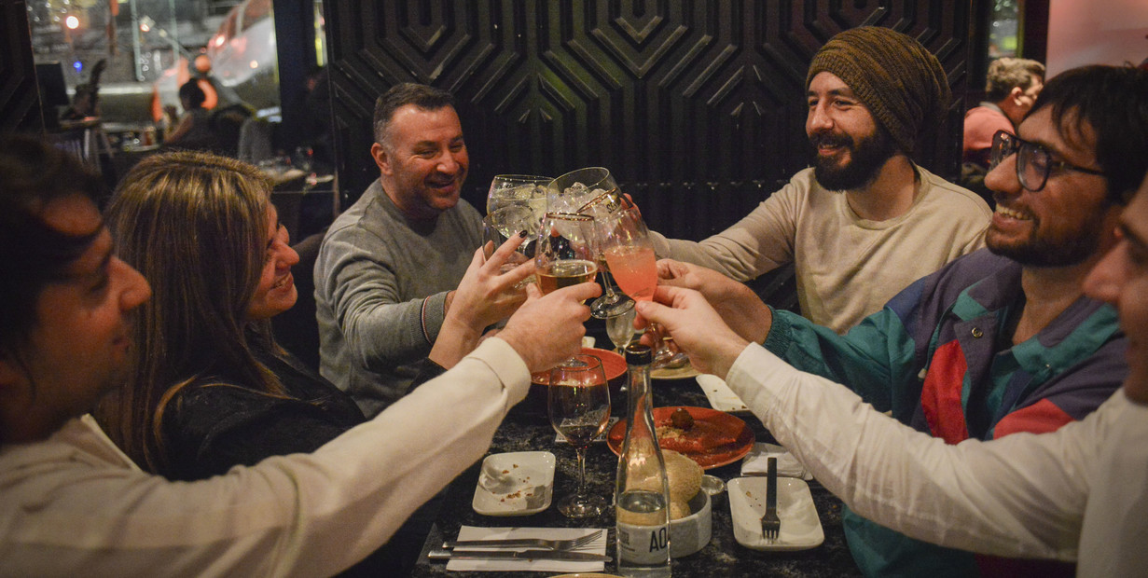
ENCUENTRO CON DESCONOCIDOS EN UNA REUNIÓN SOCIAL

Slide 36
Experiencia personal de las habilidades sociales- parte 2
Comunicación para la resolución de conflictos – asertividad, comunicar necesidades, honestidad
Notes:
Rutina de todos los días--- dormir siesta--- en casa no dormía hasta pasadas las 10 o 11pm.
Pensé que era momento de moverlo a otra escuelita
Hizo examen de admisión, ese mismo día me dijeron que era satisfactorio para ingresar, pero decidí no pagar aún.
Pensé en que debía tener una atención con la escuelita donde estaba para avisar en diciembre que en enero ya no volvería, pensé en si debería realmente ser honesta con la razón verdadera: y decidí serlo.
Avisé y no recibí respuesta, pero un día o dos después me recibe la directora y platica conmigo.

Slide 37
Recomendaciones para mejorar las habilidades sociales en la universidad

Slide 38
1. Mejora tu comunicación verbal y no verbal
Habla con claridad y seguridad, adaptando tu tono al contexto.
Mantén contacto visual para demostrar interés y confianza.
Sé consciente de tu lenguaje corporal: evita cruzar los brazos o mirar constantemente el celular.

Slide 39
2. Aprende a escuchar activamente
No interrumpas y demuestra interés con gestos o preguntas.
Parafrasea lo que la otra persona dice para asegurarte de que lo entendiste bien.
Evita pensar en tu respuesta mientras la otra persona habla.

Slide 40
3. Fomenta la empatía
Intenta ponerte en el lugar de los demás antes de juzgar.
Aprende a reconocer y gestionar tus propias emociones en interacciones sociales.
Sé respetuoso con los sentimientos y opiniones de los demás, incluso si no estás de acuerdo.

Slide 41
4. Desarrolla habilidades para iniciar y mantener conversaciones
Usa preguntas abiertas para mantener el diálogo fluido.
Encuentra intereses en común para generar conexiones más fácilmente.
Practica el arte de la conversación con personas nuevas en clase o en eventos universitarios.

Slide 42
5. Trabaja en tu confianza y seguridad personal
Conócete a ti mismo y acepta tus fortalezas y áreas de mejora.
No temas cometer errores; aprende de ellos y sigue adelante.
Rodéate de personas que te inspiren y te impulsen a crecer.

Slide 43
6. Amplía tu red de contactos
Participa en actividades extracurriculares, grupos estudiantiles o voluntariados.
Acude a eventos, conferencias o ferias académicas para conocer a personas con intereses similares.
Mantén el contacto con compañeros y profesores; pueden ser clave para futuras oportunidades.

Slide 44
7. Sé auténtico y respeta la diversidad
No intentes ser alguien que no eres para agradar a los demás.
Respeta y valora las diferencias culturales, de pensamiento y de personalidad.
Aprende a adaptarte a distintos entornos sociales sin perder tu esencia.

Slide 45
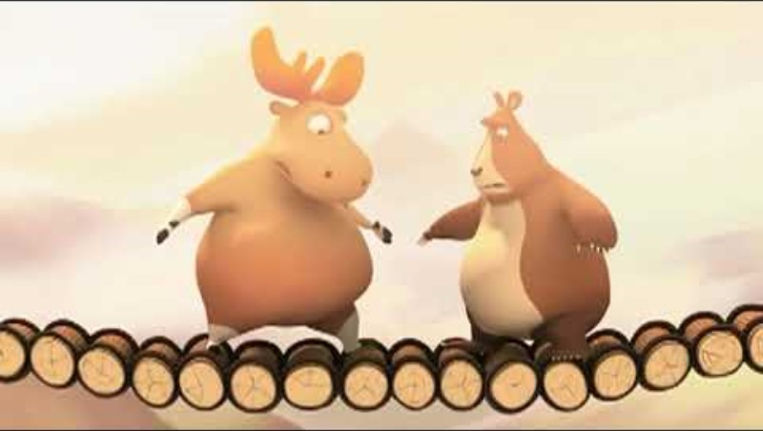
Resolución de conflictos

Slide 46
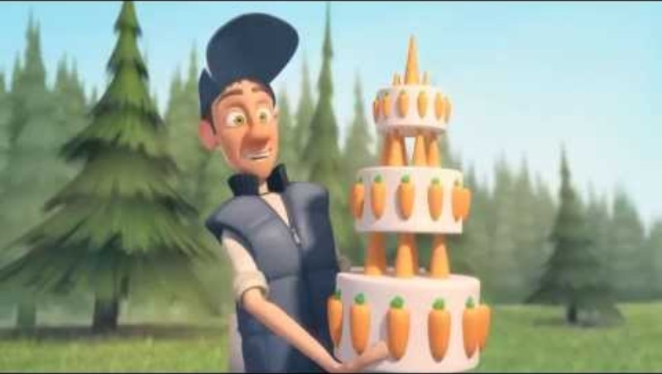
Conflictos- No perder la perspectiva

Slide 47
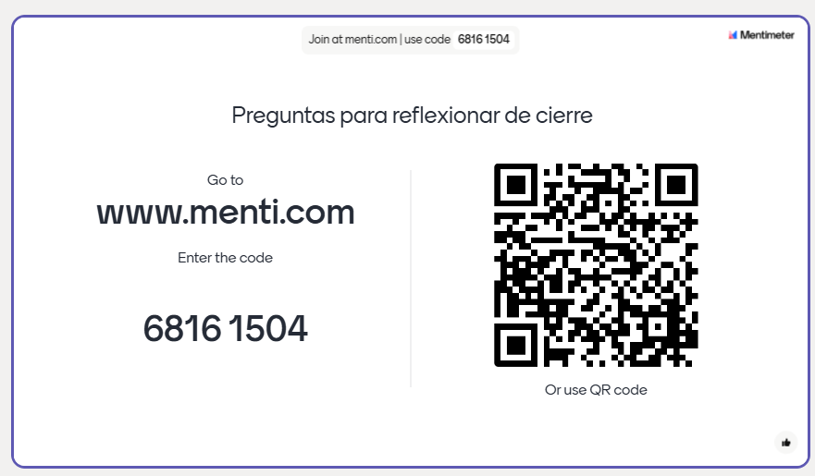
Preguntas de cierre

Slide 48
Gracias por tu presencia y participación

